Slide 1
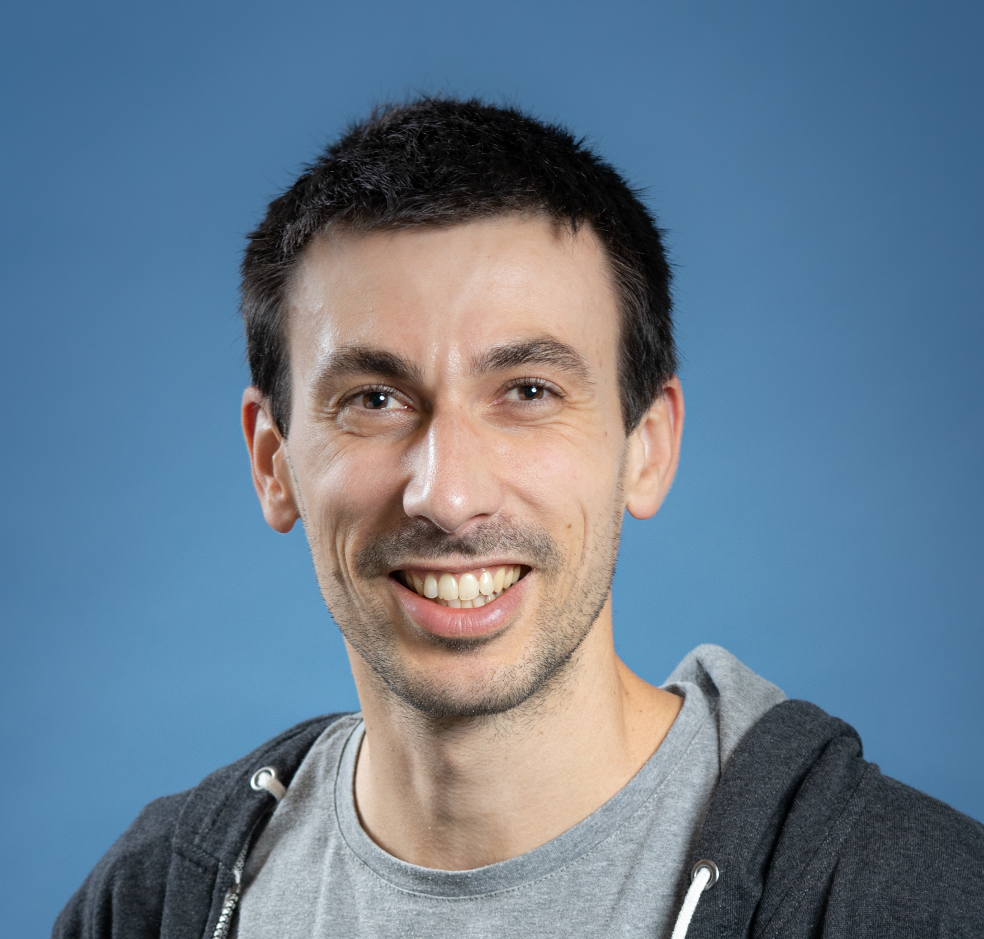



Will IA change our organization ?
Guillaume Chervet
TechLead – ML Engineer @guiChervet
Notes:
Au début, objectif de la présentation : mieux comprendre les enjeux de l’IA et l’impact sur notre organisation.
Comprendre globalement que la présentation est là pour expliquer les enjeux de l’Intelligence Artificielle. Moins de focus sur la présentation de ce que tu fais. Faire court et simple.

Slide 2
Deep Learning
Artificial Intelligence
Machine Learning
Deep Learning

Slide 3
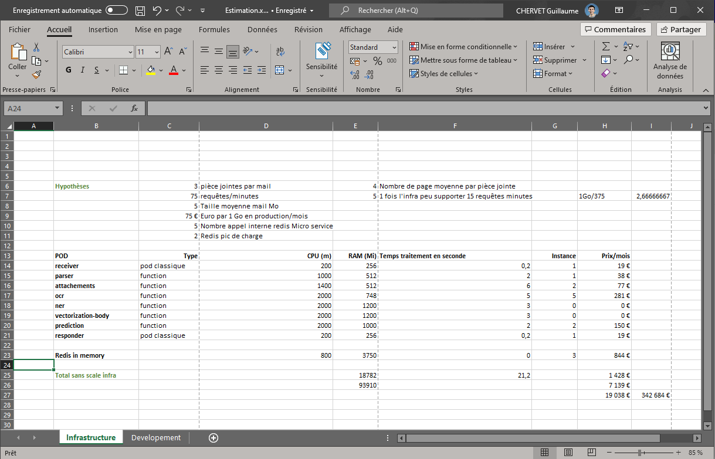
Deep Learning
Structured data

Slide 4

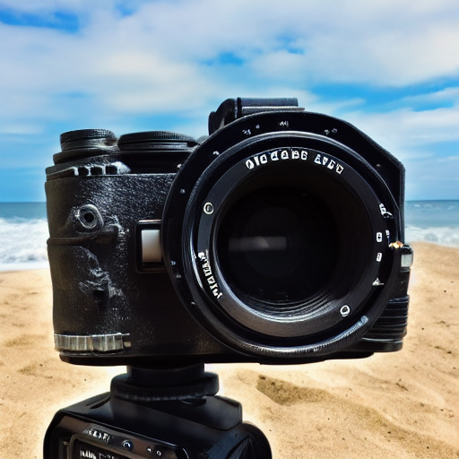
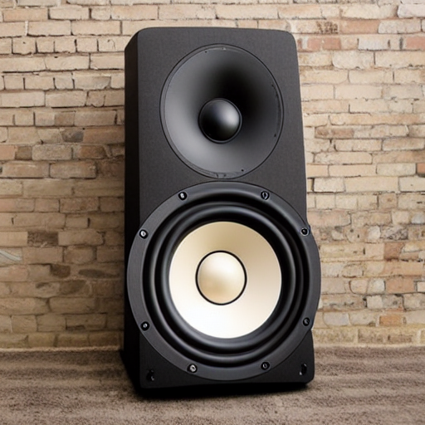
Deep Learning
Unstructured data
"text from an old book on a table"
"camera outside on the beach"
"big music speaker"

Slide 5
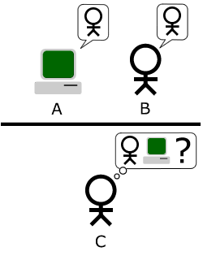

The promise of IA
Deep Learning
https://huggingface.co/
Notes:
Faire le drama, l’IA, ce n’est plus le truc débile qui ne marche pas bien mais c’est quasi aussi intelligent que l’humain.
L’IA, ce n’est plus les chatbots, les assistants virtuels qui fonctionnent mal. Aujourd’hui, les IA se comportent de manière aussi intelligente que des humains. Le mettre sur le slide : une IA de Einstein, une image DALL-E, une IA qui fait des peintures ou de la musique.
La promesse de l’IA (p-e mettre avant le changement).
On va être capable de lire automatiquement des documents, de cibler nos prospects pour augmenter notre taux de transformation en clients.
Les machines vont être capables de prendre des décisions grâce à ce qu’elles ont appris.
Ça ouvre des opportunités incroyables. Imaginez qu’on soit capable de lire des justificatifs, Imaginez qu’on soit capable de répondre à nos clients automatiquement.
Les IA ont battu le test de turing. IA capable de dessiner des œuvres, de générer des musiques, d’avoir des conversations, de réaliser des films. Les humains ne savent plus faire la différence avec ce que l’IA génère. (Mettre des exemples)
Maintenant à l’échelle d’AXA, qu’est-ce qu’il faut faire pour y arriver à en tirer pleinement parti ?
Retravailler la promesse. IA qui passe le test de turing. Vous avez vu les images sont générés par une IA.
Imaginez ce que ça peut générer dans une boite d’assurance ?
-------------------------------------------------------------------
Chatbot,
Lire document
Mieux comprendre nos clients => mieux cerner nos pro
On a des machines qui sont capable de prendre des décisions
Incroyable
Aujourd’hui => IA qui ont passé le test de turing
Quelqu’un qui dialogue et ne rend pas compte qu’il discute avec un humain
On a des IA qui sont capable de générer de la musique, filme, images qui sont tellement fidelle que les humains ne se rende pas compte
Example DallE => Test turring

Slide 6

3 Paradigm shift
Notes:
slide / ! \ Attention changement important. Mettre un marqueur pour y revenir ensuite à la fin.

Slide 7


Deep Learning
1) Paradigm shift : Skills
Classical programming
Rules
Answers
Data
Machine Learning
Data
Rules
Answers
Source : François Chollet
Notes:
Changement de paradigme : compétences, projets, etc.

Slide 8
Deep Learning
Code
Data
Answer
AI model
Data
Answer

Slide 9
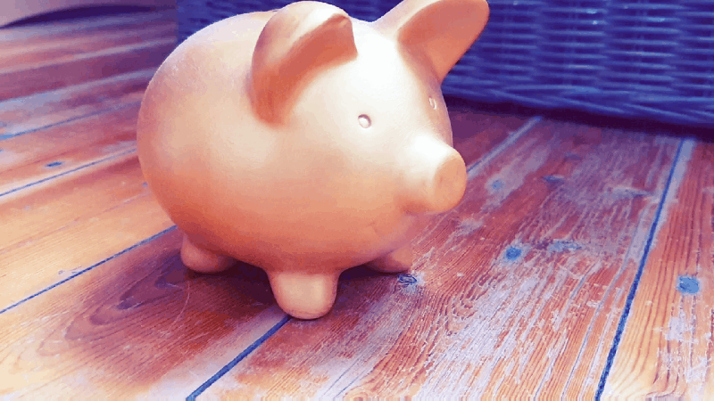
Deep Learning
2) Paradigm shift : Data
Notes:
Changement : la data. Comment on gère la data.

Slide 10
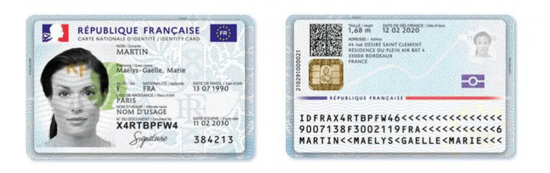
Ecotag
Deep Learning
3) Paradigm shift : It’s alive
Notes:
Changement : c’est vivant, comme qqun qui apprend, il doit continuer à s’adapter. Et donc on doit relivrer fréquemment pour s’adapter aux nouvelles data.

Slide 11

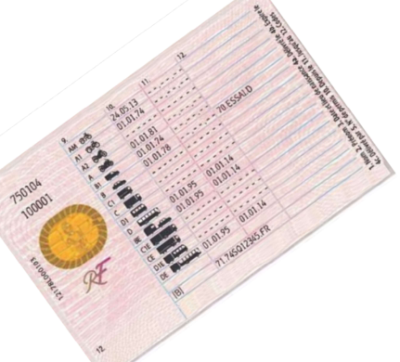



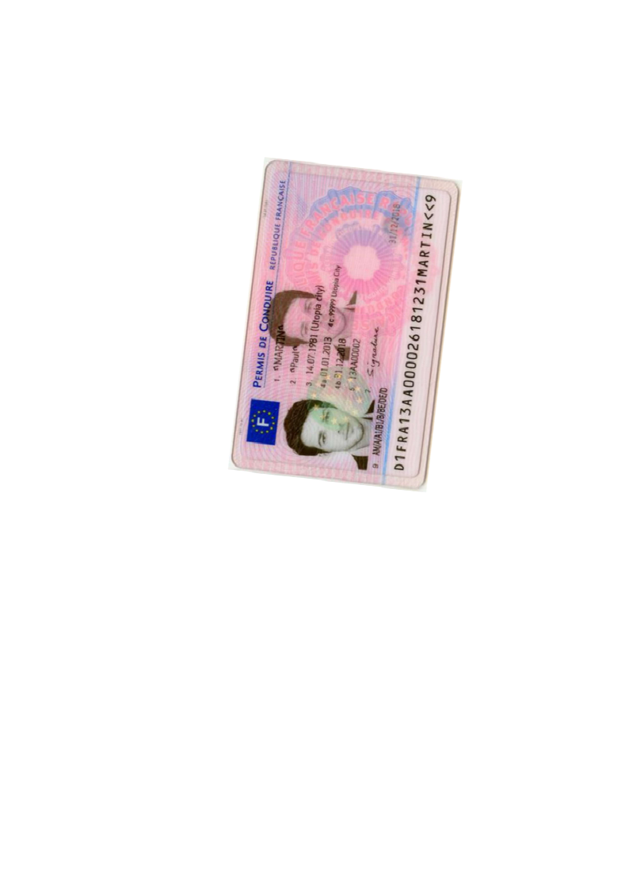
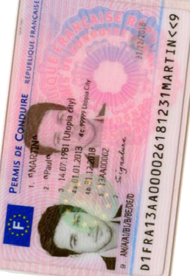
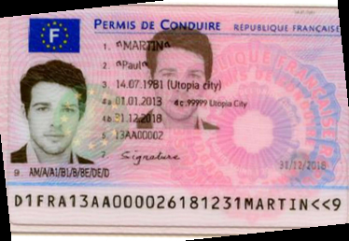
Page
Zoning
Homography
Zoning
Zoning
OCR
OCR
Split
Split
Zoning
Homography
Zoning
OCR
Legend :
ML + code
Only code
Notes:
c’est compliqué de passer à l’échelle car il y a beaucoup d’étapes avec l’exemple du permis et les différentes étapes de lecture d’un permis. Ça demande beaucoup de compute.

Slide 12
Quicker response
Better prediction
Cheaper
Notes:
Changement : l’industrialisation => enjeu de passer à l’échelle. (Cout, response time, etc.),

Slide 13
Est-ce que la question aujourd’hui, est encore de savoir si on doit y aller ?
« Ce n’est pas les plus gros contre les plus petits mais les plus rapides contre les plus lents »
Notes:
Ce n’est pas de savoir si on va y allez, mais si on va être capable d’y aller.
Ce n’est pas les gros contre les petits, mais ce qui on la capacité à allez vite.
La question c’est a quel vitesse on va y aller ?
--------------
Demi-conclusion : la question n’est pas de savoir comment nous allons y aller mais Comment allons être capables d’y aller rapidement ?
Ce n’est pas les plus gros contre les plus petits mais les plus rapides contre les plus lents. Punchline de Patrick Cohen
Qu’est qu’on doit changer profondément dans notre organisation ?
Rappelez-vous ! (Rappeler les warnings sur les slides) à quoi va-t-on devoir se préparer ?

Slide 14
Quels sont les changements profonds à apporter à notre organisation ?

Slide 15
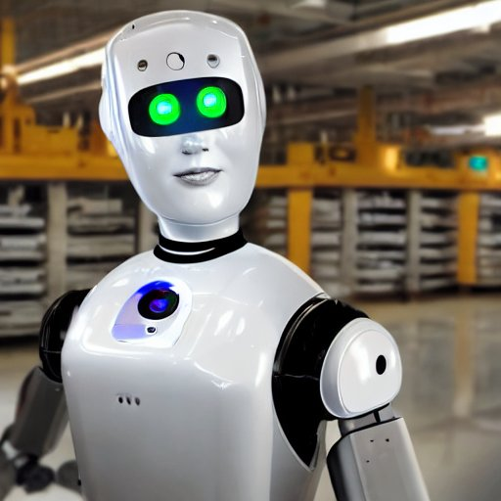
1) Paradigm shift : Skills
Learn how to “Train AI”
Learn to “Use AI”
"Human who control a robot“
Notes:
Les compétences de demain dans l’entreprise :
On a des machines qui vont apprendre à faire des métiers mieux que des humains.
Des métiers vont disparaitre mais d’autres vont se créer, notre enjeu, c’est de préparer les gens à travailler et à entrainer des IAs.
Il faudra des gens pour programmer les IA, travailler avec les IA.
Par exemple, les indexeurs vont nous aider à classifier les mails plutôt que de les router.
Formation, recrutement des experts, reskilling, etc.
-----------------
Les compétences de demain dans l’entreprise :
Il faudra des gens pour programmer les IA, travailler avec les IA. Formation, recrutement des experts, reskilling, etc.
--------------
Quel changement profonde cela tire chez nous?
1 changement de paradgime: cela va changer les compétences de demain dans l’entreprise (formation, recrutement, reskilling)
IA future is going to be a huge :
Human transformation
Organization transformation
Information System Architecture transformation

Slide 16
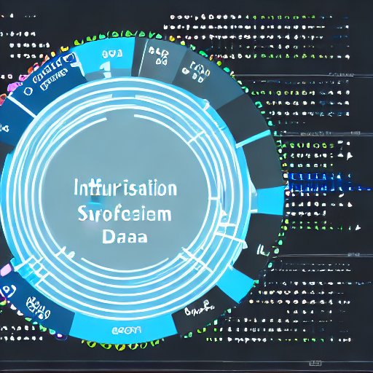
2) Paradigm shift : Data
Information System Data centered
"Information System Data centered"
Notes:
3ème révolution industrielle ne passera pas sans la data.
Avoir la bonne data au bon endroit, pour nos clients, etc.
La data : 3ème révolution industrielle ne passera pas sans la data. Avoir la bonne data au bon endroit, pour nos clients, etc.
La Data de qualité, c’est le carburant des IAs, meilleures sont les données, mieux nos IA fonctionneront.

Slide 17

3) Paradigm shift : It’s alive
"flower on a table inside a forest"
Notes:
C’est vivant : être conscient que ça va vivre et changer et ça va demander des changements dans notre capacité à réagir en cas de
drift, comment on va gérer nos projets. Rééduquer son IA.
Dans notre mode de gestion des projets, cela va vivre et changer, manière de cadencer les projet => quand l’IA ne fera pas ce quelle nous demande.
----------------
C’est vivant : être conscient que ça va vivre et changer et ça va demander des changements dans notre capacité à réagir en cas de drift, comment on va gérer nos projets. Rééduquer son IA.

Slide 18
Et vous dans tous cela, quels sont les changements auxquels vous êtes vraiment préparé ?
Question ?
Notes:
Est-ce que vous avez la bonne grille de lecture pour vous préparer à cette révolution ?
Avez-vous vu l’impact que ça peut avoir dans vos métiers/secteurs ? Avez-vous identifier les enjeux de demain et le bouleversement que ça va être dans les prochaines années ?
J’espère que cette présentation vous a ouvert les yeux sur l’état de l’art et sur les changements profonds que nous allons devoir opérer pour profiter de cette révolution technologique.
----
J’espère que cette présentation vous a fait prendre conscience des enjeux qu’apporte l’IA.
Comment on se
Es-ce que maintenant, vous avez-tous ce qu’il faut pour organiser ce qui arrive ?
Avez-vous identifier les enjeux qui arrivent dés maintenant ?
-----------------
Est-ce que vous avez la bonne grille de lecture pour vous préparer à cette révolution ?
Avez-vous vu l’impact que ça peut avoir dans vos métiers/secteurs ?
Avez-vous identifier les enjeux de demain et le bouleversement que ça va être dans les prochaines années ?

Slide 21

Conclusion
"three people hugging"
Notes:
J’espère que cette présentation vous a fait prendre conscience des enjeux qu’apporte l’IA.
Comment on se
Es-ce que maintenant, vous avez-tous ce qu’il faut pour organiser ce qui arrive ?
Avez-vous identifier les enjeux qui arrivent dés maintenant ?

Slide 22
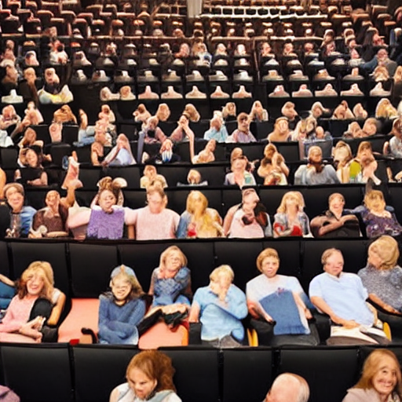
Thank you ☺
"thank and hug the public in a theater"

Slide 23
Deep Learning
Configuration
Data Collection
Data Verification
Machine Resource Management
Serving Infrastructure
Monitoring
ML Code
Analysis Tools
Feature Extraction
Process Management Tools
Source : Google, The Hidden Technical Debt In Machine Learning Systems

Slide 24
Introduction to AI and Deep Learning
What do we expect from a project in production?
How to stack the odds in your favor?

Slide 25
Introduction to AI and Deep Learning
What do we expect from a project in production?
How to stack the odds in your favor?

Slide 26
Production
Answer users’ needs
Accurate AI predictions
Cheap
Fast
Secured
Monitored (data drift)
Fast retrain/deployment

Slide 27
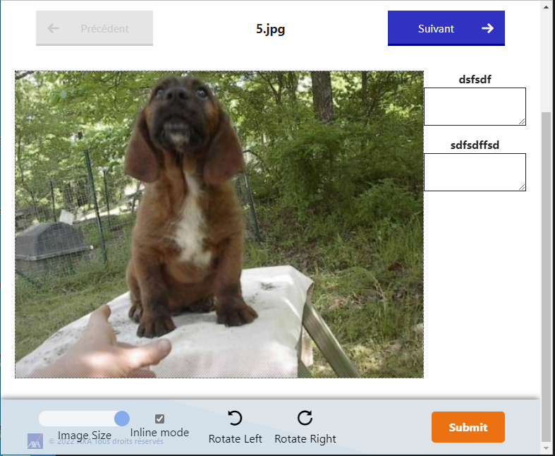
Ecotag
Deep Learning
Changement c’est vivant
collect
Datasets
use
Train AI
deploy
Production AI API
use
Consumer Production application
collect
Feedback Loop

Slide 28
Pain points
Production

Slide 29

PDF, IMAGES
JSON Response
OCR
Input HTTP call
HTTP Callback
Receiver
Orchestrator
Queue
New license - frontside
Queue
Homography
Zoning
Queue
Queue
Splitter
Table Zoning
New license - backside
Queue
Homography
Zoning
Table Rotation
Queue
Queue
Queue
Zoning
Queue
Old license - frontside
Homography
Zoning
Table Classifier
Table Rotation
Queue
Queue
Queue
Queue
Production

Slide 30
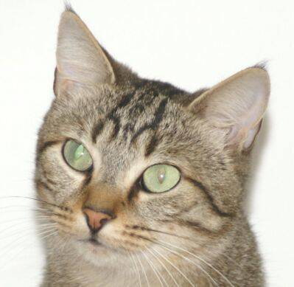
Spot 7 differences
Production : Pain points

Slide 31
Software
Data
Ops

Slide 32
Email classification
Training env. (AzureML) | Production env. (OpenShift) | Total default run cost
2700 € / month | 6000 € / month (dev, staging, pre-prod, prod) | 8 700 € / month
Notes:
On parle de 3 000 000 mail par ans
10 000 jours
250 000 mois
3 centime la classification de mail
40 000 Euros environ pour un réentrainement par ans donc environ 1 centime plus soit 4 centime
150 000 Euro par ans
Sachant que les taux de prédictions ne sont pas parfait => cout induit
Plus cout de gestion de la production
POC 300 000 Euros
1, 2 millions de projet si 5 personnes a temps plein sur 2 ans
Projet sans annotation => on est parti d’un système qui classifie déjà apprentissage sur 55 000 mails cout annotation 300 / jours 183 jour * 300 => 55 000 € euros

Slide 33

Classification
Claims Contract
Invoice
Attachment
Other
email
"envelope upside an old white paper"

Slide 34
PDF, IMAGES
Orchestrator
Receiver
Pdfs,images
Ocr
Vers le hub
(callback ou kafka)
Queue
Queue
Splitter
Queue
Extract-eml
Enrichment
Prediction Ramiv2
Queue
Queue
Text-extract
Queue
doc, docx, xlsx..

Slide 35

Exploration phase

Slide 36
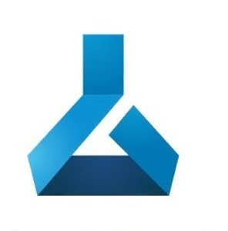


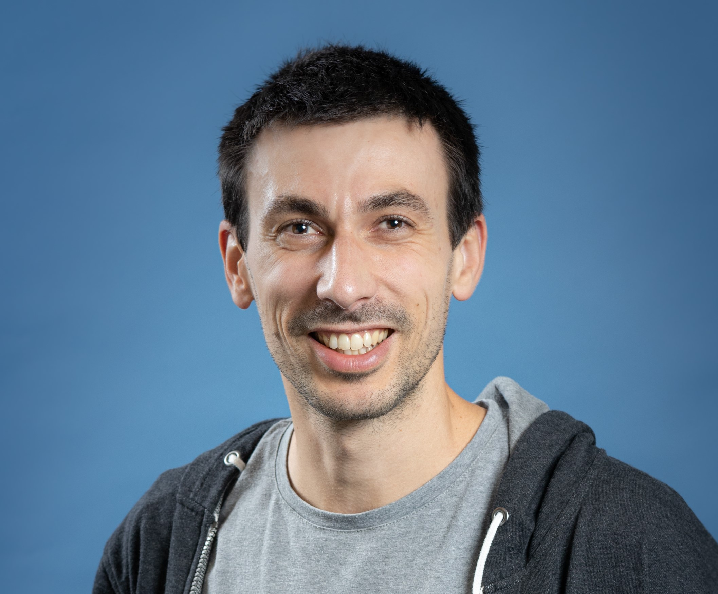

Exploration phase
AzureML dev
Annotations
+
Data
Automated Training Pipeline
Data Validation
Data Preparation
Model Training
Model Evaluation
Model Registry
Model Register

Slide 37

Exploration phase
AzureML dev
Annotations
+
Data
Automated Training Pipeline
Data Validation
Data Preparation
Model Training
Model Evaluation
Model Registry
Model Register

Slide 38
Exploration phase
AzureML dev
Annotations
+
Data
Automated Training Pipeline
Data Validation
Data Preparation
Model Training
Model Evaluation
Model Registry
Model Register
Estimate AI metrics
Estimate production cost
Estimate response time
Train code + Data

Slide 39
Production phase

Slide 40
Production phase
AzureML dev
Automated Training Pipeline
Data Validation
Data Preparation
Model Training
Model Evaluation
Model Registry
Model Register

Slide 41

Production phase
AzureML dev
Automated Training Pipeline
Data Validation
Data Preparation
Model Training
Model Evaluation
Model Registry
Model Register
Docker registry

Slide 42


Production phase
AzureML dev
Automated Training Pipeline
Data Validation
OpenShift dev
Data Preparation
Model Training
zoning
ocr
homography
Model Evaluation
Model Registry
Model Register
OpenShift rec
zoning
ocr
homography
Docker registry

Slide 43
Production phase
AzureML dev
Automated Training Pipeline
Data Validation
OpenShift dev
Data Preparation
Model Training
zoning
ocr
homography
Model Evaluation
Model Registry
Model Register
OpenShift rec
zoning
ocr
homography
Docker registry

Slide 44
Production phase
AzureML dev
Automated Training Pipeline
Data Validation
OpenShift dev
Data Preparation
Model Training
zoning
ocr
homography
Model Evaluation
Model Registry
Model Register
OpenShift rec
zoning
ocr
homography
OpenShift pre-prod
Docker registry
AzureML prod
zoning
ocr
homography
Automated Training Pipeline
OpenShift prod
Data Validation
Data Preparation
Model Training
zoning
ocr
homography
Model Evaluation
Model Registry
Model Register

Slide 45
Production phase
AzureML dev
Automated Training Pipeline
Data Validation
OpenShift dev
Data Preparation
Model Training
zoning
ocr
homography
Model Evaluation
Model Registry
Model Register
OpenShift rec
zoning
ocr
homography
OpenShift pre-prod
Docker registry
AzureML prod
zoning
ocr
homography
Automated Training Pipeline
OpenShift prod
Data Validation
Data Preparation
Model Training
zoning
ocr
homography
Model Evaluation
Model Registry
Model Register

Slide 46
Production phase
AzureML dev
Automated Training Pipeline
Data Validation
OpenShift dev
Data Preparation
Model Training
zoning
ocr
homography
Model Evaluation
Model Registry
Model Register
OpenShift rec
zoning
ocr
homography
OpenShift pre-prod
Docker registry
AzureML prod
zoning
ocr
homography
Automated Training Pipeline
OpenShift prod
Data Validation
Data Preparation
Model Training
zoning
ocr
homography
Model Evaluation
Model Registry
Model Register

Slide 47
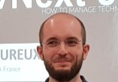
Production phase
AzureML dev
Automated Training Pipeline
Data Validation
OpenShift dev
Data Preparation
Model Training
zoning
ocr
homography
Model Evaluation
Model Registry
Model Register
OpenShift rec
zoning
ocr
homography
OpenShift pre-prod
Docker registry
AzureML prod
zoning
ocr
homography
Automated Training Pipeline
OpenShift prod
Data Validation
Data Preparation
Model Training
zoning
ocr
homography
Model Evaluation
Model Registry
Model Register

Slide 48
Production phase
AzureML dev
Automated Training Pipeline
Data Validation
OpenShift dev
Data Preparation
Model Training
zoning
ocr
homography
Model Evaluation
Model Registry
Model Register
OpenShift rec
zoning
ocr
homography
OpenShift pre-prod
Docker registry
AzureML prod
zoning
ocr
homography
Automated Training Pipeline
OpenShift prod
Data Validation
Data Preparation
Model Training
zoning
ocr
homography
Model Evaluation
Model Registry
Model Register

Slide 49
Dataset of 20 000 files
Deep Learning
Train a model
13 000 train
4 000 test
3 000 validation

Slide 50
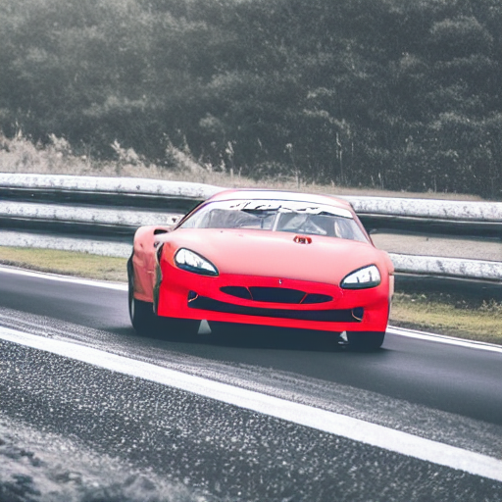
Data drift
Deep Learning
"a race car drift deep on a road in a bend"

Slide 51

Deep Learning
"the god graal trophy"
Notes:
C’est quoi le graal ?

